Slide 1
EJECUCIÓN ACUMULADA DE GASTOS PRESUPUESTARIOS AL MES DE ENERO 2019 PARTIDA 22: MINISTERIO SECRETARÍA DE LA PRESIDENCIA
Valparaíso, marzo 2019

Slide 2
EJECUCIÓN ACUMULADA DE GASTOS A ENERO 2019 PARTIDA 22 MINISTERIO SECRETARÍA GENERAL DE LA PRESIDENCIA
Principales hallazgos
El Presupuesto 2019 de esta Partida asciende a $13.412 millones. En enero, el ministerio presentó un gasto por $654 millones, equivalente a un 4,9%, inferior al 6,4% de ejecución registrado en el mismo mes del año anterior.
Sin embargo, en esta baja ejecución presupuestaria, debe considerarse que el año 2018 existía en esta Partida el programa Consejo Nacional de la Infancia, que ya no se encuentra en 2019, y en su reemplazo en el ministerio de Desarrollo Social se creó la Subsecretaría de la Niñez.
El Presupuesto 2019 se distribuye, por Subtítulos de gasto, en: Personal un 76%, en Bienes y Servicios de Consumo 17%, un 5% para transferencias corrientes y un 2% para Adquisición de Activos No Financieros. En cuanto a los programas, Secretaría de la Presidencia abarca el 67% de los recursos, mientras que Gobierno digital concentra el 22,7% y Consejo de Auditoría Interna un 10%.
Según el contenido de la ley de presupuestos 2019, publicado por la DIPRES, la Secretaría contiene: “…el financiamiento de 3 estudios Probidad y Transparencia, Reformas Políticas y Calidad de la Democracia (“Agenda Segpres”), Sociedad Civil, confianza social y construcción de consensos.

Slide 3
EJECUCIÓN ACUMULADA DE GASTOS A ENERO 2019 PARTIDA 22 MINISTERIO SECRETARÍA GENERAL DE LA PRESIDENCIA
Programa Gobierno Digital: Este programa tiene por objetivo coordinar, orientar y apoyar a los distintos ministerios e instituciones del Estado para mejorar la entrega de bienes y servicios a los ciudadanos, a través del uso estratégico de las Tecnologías de Información y Comunicación, la innovación pública y la instalación de competencias, con el objetivo de contribuir a la disminución de brechas de desigualdad en Chile. Para el presenta año contempla el Proyecto de Transformación Digital M$1.121.639, que tendrá foco tanto en la transformación de los órganos de la Administración del Estado como en la innovación de los servicios que prestan, cuyo propósito es terminar con el papeleo más el Programa de Modernización del Estado.
Consejo de Auditoría Interna General de Gobierno, está enfocado principalmente al fortalecimiento y mejora de los procesos de auditoría interna gubernamental y gestión de riesgos en el Estado.

Slide 4
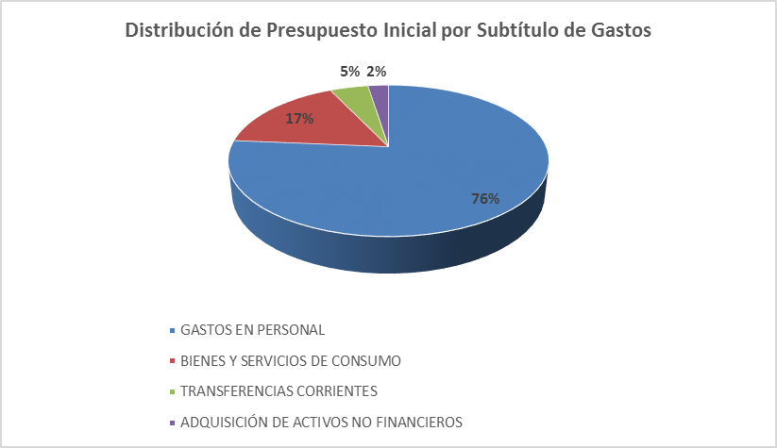
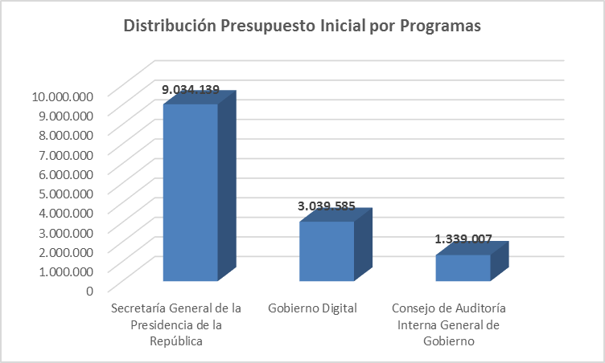
EJECUCIÓN ACUMULADA DE GASTOS A ENERO 2019 PARTIDA 22 MINISTERIO SECRETARÍA GENERAL DE LA PRESIDENCIA
En cuanto a los Programas de la Partida y su distribución presupuestaria, es posible señalar que el 65% del presupuesto se asignó a Secretaría, un 16% a Gobierno Digital, 10% al Consejo de Auditoría Interna y 8,2% al Consejo Nacional de la Infancia.

Slide 5
EJECUCIÓN ACUMULADA DE GASTOS A ENERO 2019 PARTIDA 22 MINISTERIO SECRETARÍA GENERAL DE LA PRESIDENCIA

Slide 6
COMPORTAMIENTO DE LA EJECUCIÓN ACUMULADA DE GASTOS A ENERO 2019 PARTIDA 22 MINISTERIO SECRETARÍA GENERAL DE LA PRESIDENCIA

Slide 7
EJECUCIÓN ACUMULADA DE GASTOS A ENERO 2019 PARTIDA 22 MINISTERIO SECRETARÍA GENERAL DE LA PRESIDENCIA
en miles de pesos 2019
Subtítulo |  |  |  | Presupuesto 2019 |  |  | Ejecución
 |  |  |  | Ley 2019 | Vigente | Variación | Ejecución Acumulada | % Ejecución Ley 2019 | % Ejecución Ppto. Vigente
 |  |  | GASTOS | 1.339.007 | 1.339.007 | 0 | 78.131 | 5,8% | 5,8%
21 |  |  | GASTOS EN PERSONAL | 1.212.577 | 1.212.577 | 0 | 77.655 | 6,4% | 6,4%
22 |  |  | BIENES Y SERVICIOS DE CONSUMO | 109.228 | 109.228 | 0 | 476 | 0,4% | 0,4%
29 |  |  | ADQUISICIÓN DE ACTIVOS NO FINANCIEROS | 17.192 | 17.192 | 0 | 0 | 0,0% | 0,0%
 | 06 |  | Equipos Informáticos | 10.682 | 10.682 | 0 | 0 | 0,0% | 0,0%
 | 07 |  | Programas Informáticos | 6.510 | 6.510 | 0 | 0 | 0,0% | 0,0%
34 |  |  | SERVICIO DE LA DEUDA | 10 | 10 | 0 | 0 | 0,0% | 0,0%
 | 07 |  | Deuda Flotante | 10 | 10 | 0 | 0 | 0,0% | 0,0%

Slide 8
EJECUCIÓN ACUMULADA DE GASTOS A ENERO 2019 PARTIDA 22, RESUMEN POR CAPÍTULOS
en miles de pesos 2019
Subtítulo |  |  | Presupuesto 2019 |  |  | Ejecución
 |  |  | Ley 2019 | Vigente | Variación | Ejecución Acumulada | % Ejecución Ley 2019 | % Ejecución Ppto. Vigente
01 |  | Secretaría Gral de la Presidencia de la República | 13.412.731 | 13.412.731 | 0 | 654.384 | 4,9% | 4,9%
 | 01 | Secretaría General de la Presidencia de la República | 9.034.139 | 9.034.139 | 0 | 509.488 | 5,6% | 5,6%
 | 04 | Gobierno Digital | 3.039.585 | 3.039.585 | 0 | 66.765 | 2,2% | 2,2%
 | 05 | Consejo de Auditoría Interna General de Gobierno | 1.339.007 | 1.339.007 | 0 | 78.131 | 5,8% | 5,8%
Fuente: Elaboración propia en base a Informes de ejecución presupuestaria mensual de DIPRES

Slide 9
EJECUCIÓN ACUMULADA DE GASTOS A ENERO 2019 PARTIDA 22. CAPÍTULO 01. PROGRAMA 01: SECRETARÍA GENERAL DE LA PRESIDENCIA DE LA REPÚBLICA
en miles de pesos 2019
Subtítulo |  |  |  | Presupuesto 2019 |  |  | Ejecución
 |  |  |  | Ley 2019 | Vigente | Variación | Ejecución Acumulada | % Ejecución Ley 2019 | % Ejecución Ppto. Vigente
 |  |  | GASTOS | 9.034.139 | 9.034.139 | 0 | 509.488 | 5,6% | 5,6%
21 |  |  | GASTOS EN PERSONAL | 7.729.664 | 7.729.664 | 0 | 488.043 | 6,3% | 6,3%
22 |  |  | BIENES Y SERVICIOS DE CONSUMO | 1.232.557 | 1.232.557 | 0 | 21.445 | 1,7% | 1,7%
24 |  |  | TRANSFERENCIAS CORRIENTES | 0 | 0 | 0 | 0 | - | 0%
 | 03 |  | A Otras Entidades Públicas | 0 | 0 | 0 | 0 | - | 0%
 |  | 001 | Estudios para una Nueva Constitución | 0 | 0 | 0 | 0 | - | 0%
29 |  |  | ADQUISICIÓN DE ACTIVOS NO FINANCIEROS | 70.888 | 70.888 | 0 | 0 | 0,0% | 0,0%
 | 04 |  | Mobiliario y Otros | 515 | 515 | 0 | 0 | 0,0% | 0,0%
 | 05 |  | Máquinas y Equipos | 2.524 | 2.524 | 0 | 0 | 0,0% | 0,0%
 | 06 |  | Equipos Informáticos | 32.319 | 32.319 | 0 | 0 | 0,0% | 0,0%
 | 07 |  | Programas Informáticos | 35.530 | 35.530 | 0 | 0 | 0,0% | 0,0%
34 |  |  | SERVICIO DE LA DEUDA | 1.030 | 1.030 | 0 | 0 | 0,0% | 0,0%
 | 07 |  | Deuda Flotante | 1.030 | 1.030 | 0 | 0 | 0,0% | 0,0%

Slide 10
EJECUCIÓN ACUMULADA DE GASTOS A ENERO 2019 PARTIDA 22. CAPÍTULO 01. PROGRAMA 04: GOBIERNO DIGITAL
en miles de pesos 2019
Subtítulo |  |  |  | Presupuesto 2019 |  |  | Ejecución
 |  |  |  | Ley 2019 | Vigente | Variación | Ejecución Acumulada | % Ejecución Ley 2019 | % Ejecución Ppto. Vigente
 |  |  | GASTOS | 3.039.585 | 3.039.585 | 0 | 66.765 | 2,2% | 2,2%
21 |  |  | GASTOS EN PERSONAL | 1.299.419 | 1.299.419 | 0 | 63.719 | 4,9% | 4,9%
22 |  |  | BIENES Y SERVICIOS DE CONSUMO | 879.057 | 879.057 | 0 | 491 | 0,1% | 0,1%
24 |  |  | TRANSFERENCIAS CORRIENTES | 618.000 | 618.000 | 0 | 0 | 0,0% | 0,0%
 | 03 |  | A Otras Entidades Públicas | 618.000 | 618.000 | 0 | 0 | 0,0% | 0,0%
 |  | 002 | Programa de Modernización del Estado - BID | 618.000 | 618.000 | 0 | 0 | 0,0% | 0,0%
29 |  |  | ADQUISICIÓN DE ACTIVOS NO FINANCIEROS | 243.109 | 243.109 | 0 | 2.555 | 1,1% | 1,1%
 | 05 |  | Máquinas y Equipos | 2.060 | 2.060 | 0 | 0 | 0,0% | 0,0%
 | 06 |  | Equipos Informáticos | 32.960 | 32.960 | 0 | 2.555 | 7,8% | 7,8%
 | 07 |  | Programas Informáticos | 208.089 | 208.089 | 0 | 0 | 0,0% | 0,0%

Slide 11
EJECUCIÓN ACUMULADA DE GASTOS A ENERO 2019 PARTIDA 22. CAPÍTULO 01. PROGRAMA 05: CONSEJO DE AUDITORÍA INTERNA GENERAL DE GOBIERNO
en miles de pesos 2019
Subtítulo |  |  |  | Presupuesto 2019 |  |  | Ejecución
 |  |  |  | Ley 2019 | Vigente | Variación | Ejecución Acumulada | % Ejecución Ley 2019 | % Ejecución Ppto. Vigente
 |  |  | GASTOS | 1.339.007 | 1.339.007 | 0 | 78.131 | 5,8% | 5,8%
21 |  |  | GASTOS EN PERSONAL | 1.212.577 | 1.212.577 | 0 | 77.655 | 6,4% | 6,4%
22 |  |  | BIENES Y SERVICIOS DE CONSUMO | 109.228 | 109.228 | 0 | 476 | 0,4% | 0,4%
29 |  |  | ADQUISICIÓN DE ACTIVOS NO FINANCIEROS | 17.192 | 17.192 | 0 | 0 | 0,0% | 0,0%
 | 06 |  | Equipos Informáticos | 10.682 | 10.682 | 0 | 0 | 0,0% | 0,0%
 | 07 |  | Programas Informáticos | 6.510 | 6.510 | 0 | 0 | 0,0% | 0,0%
34 |  |  | SERVICIO DE LA DEUDA | 10 | 10 | 0 | 0 | 0,0% | 0,0%
 | 07 |  | Deuda Flotante | 10 | 10 | 0 | 0 | 0,0% | 0,0%

